Slide 1

CASE TÉCNICO IFOOD
OTIMIZAÇÃO DE CUPONS COM MACHINE LEARNING
DISTRIBUIÇÃO DE CUPONS COM ANÁLISE DE DADOS E MODELAGEM PREDITIVA
LARISSA MARQUES | MAI/2025

Slide 2
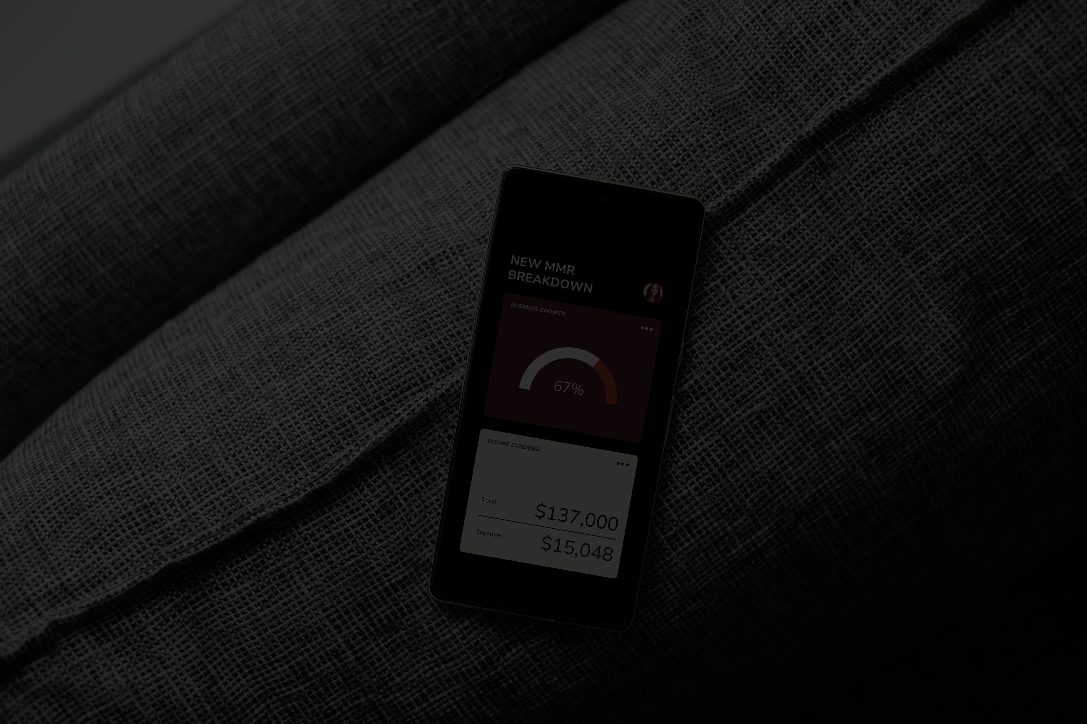
OBJETIVO
Otimizar a distribuição de cupons com base em dados históricos de comportamento dos usuários.
Desenvolver modelo preditivo capaz de identificar clientes com maior probabilidade de conversão.
DADOS
33
17k
306k
OFFERS.JSON
PROFILLE.JSON
TRANSACTIONS.JSON
Dados dos cupons/ofertas distribuídos entre tipo e canal
Dados cadastrais por usuários
Eventos de compras e cupons/ofertas por cliente

Slide 3


PROCESSAMENTO E ENGENHARIA DE FEATURES
LEITURA DE DADOS EM JSON → SPARK DATAFRAMES
LIMPEZA E TRATAMENTO DE NULOS
FEATURE ENGINEERING:
Aproximação do algortimo KNNImputer utilizando distância euclidiana em features numericas completas
Agregações de eventos (na janela de 30 dias)
Quantidade de transações por cliente
Soma dos valores das transações
Soma dos descontos utilizados
Enriquecimento com atributos disponíveis
Percentual de ofertas utilizadas
Tempo entre uma oferta recebida e utilizada
CRIAÇÃO DA VARIÁVEL TARGET: CONVERSÃO DE CUPOM
NORMALIZAÇÃO E CODIFICAÇÃO
A coluna converted indica se uma oferta gerou uma transação
One-Hot Encoding em variáveis categóricas

Slide 4

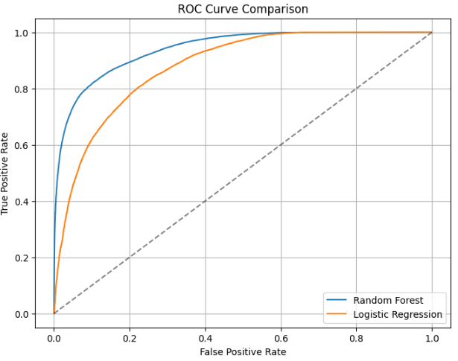
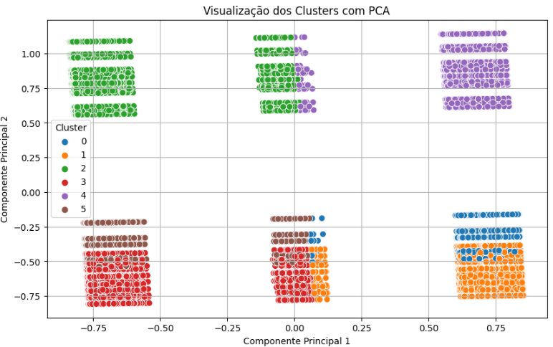
ABORDAGENS
MODELAGEM SUPERVISIONADA
OBJETIVO: PREVER PROBABILIDADE DE CONVERSÃO DE CUPOM (CONVERTED)
Regressão Logística e Random Forest. (interpretabilidade vs. performance)
Avaliação via AUC, Precision, Recall.
Validação em dados de teste para garantir generalização.
MODELAGEM NÃO SUPERVISIONADA
ENCONTRAR PADRÕES DE COMPORTAMENTO SEM SUPERVISÃO
Aplicação de KMeans para segmentação de clientes
Avaliação com Silhouette Score (0.34 em uma amostra de 10%)

Slide 5
RESULTADOS E PRÓXIMOS PASSOS
A MODELAGEM SUPERVISIONADA PERMITE PREVER CONVERSÃO COM BASE EM PERFIL E TIPO DE OFERTA.
TESTE A/B REAL EM PRODUÇÃO
MONITORAMENTO DO MODELO: PERFORMANCE AO LONGO DO TEMPO
PROPOR UM “SCORE DE AFINIDADE” ENTRE CLIENTE E OFERTA

Slide 6

OBRIGADA

